Slide 1
Возбуждение уголовного дела
1. Понятие и сущность стадии возбуждения уголовного дела
2. Поводы и основания для возбуждения уголовного дела
3. Порядок возбуждения уголовного дела
4. Основания и порядок отказа в возбуждении уголовного дела

Slide 2
1. Понятие и сущность стадии возбуждения уголовного дела
Возбуждение уголовного дела — начальная обязательная стадия уголовного процесса. В этой стадии полномочные органы государства и должностные лица, получив сведения о совершенном или готовящемся преступлении, устанавливают наличие или отсутствие оснований для производства по уголовному делу и принимают решение о возбуждении уголовного дела либо об отказе в таковом.

Slide 3
Возбуждение уголовного дела — стадия уголовного процесса, которая обладает четырьмя обязательными признаками стадии и имеет:
1) специфическую задачу;
2) специфический круг участников, действующих в этой стадии;
3) специфические методы решения задачи;
4) специфическую структуру: начальный и конечный моменты, протяженность во времени.

Slide 4
Специфическая задача стадии возбуждения уголовного дела заключается в решении вопроса о возбуждении уголовного дела либо об отказе в таковом.
Специфический круг участников стадии составляют заявитель, пострадавший, очевидцы, лицо, совершившее деяние, запрещенное уголовным законом, субъекты возбуждения уголовного дела.

Slide 5
Специфическая структура стадии состоит в том, что начальным моментом является появление повода к возбуждению уголовного дела в компетентном органе, который должен быть проверен в течение трех суток (в исключительных случаях — 10 суток, а при необходимости производства документальных проверок, ревизий, судебных экспертиз, исследований документов, предметов, трупов, а также проведения оперативно-розыскных мероприятий руководитель следственного органа по ходатайству следователя, а прокурор по ходатайству дознавателя вправе продлить этот срок до 30 суток с обязательным указанием на конкретные, фактические обстоятельства, послужившие основанием для такого продления), а окончательным моментом является принятие одного из основных решений (либо о возбуждении уголовного де-ла, либо об отказе в таковом).

Slide 6
Специфические методы решения задачи стадии заключаются в том, что дознаватель, орган дознания, следователь, руководитель следственного органа вправе получать объяснения, образцы для сравнительного исследования, истребовать документы и предметы, изымать их в порядке, установленном УПК, назначать судебную экспертизу, принимать участие в ее производстве и получать заключение эксперта в разумный срок, производить осмотр места происшествия, документов, предметов, трупов, освидетельствование, требовать производства документальных проверок, ревизий, исследований документов, предметов, трупов, привлекать к участию в этих действиях специалистов, давать органу дознания обязательное для исполнения письменное поручение о проведении оперативно-розыскных мероприятий.

Slide 7
2. Поводы и основания для возбуждения уголовного дела
Повод к возбуждению уголовного дела это установленный законом источник информации, из которого становится известно о готовящемся, совершаемом или совершенном преступлении, материалы.
Повод имеет две стороны: информационную и юридическую.
Во-первых, он носит информационный характер о совершившемся деянии (информационная сторона повода), а во-вторых, обязывает компетентные органы начать проверку этой информации (юридическая сторона повода).

Slide 8
Согласно ст. 140 УПК РФ поводами к возбуждению уголовного дела являются:
1) заявление о преступлении;
2) явка с повинной;
3) сообщение о совершенном или готовящемся преступлении, полученное из иных источников;
4) постановление прокурора о направлении соответствующих материалов в орган предварительного расследования для решения вопроса об уголовном преследовании.

Slide 9
Заявление о преступлении (ст. 141 УПК)
1. Заявление о преступлении может быть сделано в устном или письменном виде.
2. Письменное заявление о преступлении должно быть подписано заявителем.
3. Устное заявление о преступлении заносится в протокол, который подписывается заявителем и лицом, принявшим данное заявление. Протокол должен содержать данные о заявителе, а также о документах, удостоверяющих личность заявителя.
4. Если устное сообщение о преступлении сделано при производстве следственного действия или в ходе судебного разбирательства, то оно заносится соответственно в протокол следственного действия или протокол судебного заседания.
5. В случае, когда заявитель не может лично присутствовать при составлении протокола, его заявление оформляется в порядке, установленном статьей 143 настоящего Кодекса.
6. Заявитель предупреждается об уголовной ответственности за заведомо ложный донос в соответствии со статьей 306 Уголовного кодекса Российской Федерации, о чем в протоколе делается отметка, которая удостоверяется подписью заявителя.
7. Анонимное заявление о преступлении не может служить поводом для возбуждения уголовного дела.

Slide 10
Явка с повинной (ст. 142 УПК)
1. Заявление о явке с повинной - добровольное сообщение лица о совершенном им преступлении.
2. Заявление о явке с повинной может быть сделано как в письменном, так и в устном виде. Устное заявление принимается и заносится в протокол в порядке, установленном частью третьей статьи 141 настоящего Кодекса.

Slide 11
Согласно ч. 2 ст. 140 УПК РФ основанием для возбуждения уголовного дела является наличие достаточных данных, указывающих на признаки преступления.
Для возбуждения уголовного дела не обязательно наличие данных о том, кто совершил преступление; на данный момент они могут отсутствовать полностью; необходимы лишь такие данные, которые свидетельствуют о наличии самого события преступления; например, обнаруженные на трупе человека следы насильственной смерти свидетельствуют об убийстве, а следы взлома сейфа - о краже находившихся там денег или ценностей.

Slide 12
Процессуальный порядок возбуждения уголовного дела складывается из трех элементов:
действий при поступлении повода к возбуждению уголовного дела;
способа проверки наличия оснований и отсутствия противопоказаний к возбуждению уголовного дела;
принятия и оформления решений.

Slide 13
Уголовно-процессуальный закон дает исчерпывающий перечень субъектов возбуждения уголовных дел.
К их числу относятся
дознаватель (ч. 1 ст. 146 УПК РФ),
органы дознания (ст. 157 УПК РФ),
следователь (ч. 1 ст. 146 УПК РФ),
руководитель следственного органа (ч. 1 ст. 146 УПК РФ)

Slide 14
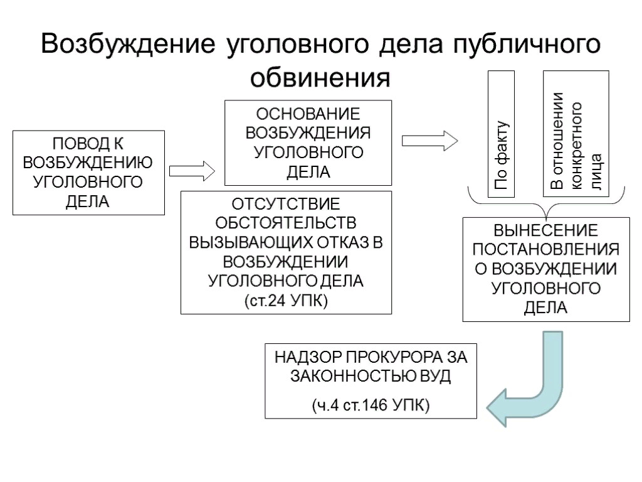
3. Порядок возбуждения уголовного дела

Slide 15
Статья 147. Возбуждение уголовного дела частного и частно-публичного обвинения
1. Уголовные дела о преступлениях, указанных в части второй статьи 20 настоящего Кодекса, возбуждаются не иначе как по заявлению потерпевшего или его законного представителя:
2. Если заявление подано в отношении лица, данные о котором потерпевшему не известны, то мировой судья отказывает в принятии заявления к своему производству и направляет указанное заявление руководителю следственного органа или начальнику органа дознания для решения вопроса о возбуждении уголовного дела, о чем уведомляет лицо, подавшее заявление
3. Уголовные дела о преступлениях, указанных в части третьей статьи 20 настоящего Кодекса, возбуждаются не иначе как по заявлению потерпевшего или его законного представителя. Производство по таким уголовным делам ведется в общем порядке.
4. Руководитель следственного органа, следователь, а также дознаватель с согласия прокурора возбуждают уголовное дело о любом преступлении, указанном в частях второй и третьей статьи 20 настоящего Кодекса, и при отсутствии заявления потерпевшего или его законного представителя в случаях, предусмотренных частью четвертой статьи 20 настоящего Кодекса.

Slide 16
УПК РФ (ч. 1 ст. 144) до возбуждения уголовного дела допускает производство нескольких следственных действий: производить осмотр места происшествия, документов, предметов, трупа, освидетельствование, назначения и проведение судебной экспертизы, получать образцы для сравнительного исследования.
Процессуальное решение о возбуждении уголовного дела облекается в форму соответствующего постановления.

Slide 17
Постановление
Постановление помимо общих требований к процессуальным документам (полнота, обоснованность, определенность и законность) должно содержать в себе следующие сведения (ч. 2 ст. 146 УПК РФ):
дата,
время и место его вынесения;
кем оно вынесено;
повод и основание для возбуждения уголовного дела;
пункт, часть, статья УК РФ, на основании которых возбуждается уголовное дело.
Постановление о возбуждении уголовного дела выносит руководитель следственного органа, а также следователь или дознаватель (орган дознания).

Slide 18
4. Основания и порядок отказа в возбуждении уголовного дела
Отказ в возбуждении уголовного дела - это такое процессуальное решение, которое принимается, если имелись поводы для начала уголовного преследования, но не установлено основание для этого.

Slide 19
УПК РФ Статья 24. Основания отказа в возбуждении уголовного дела или прекращения уголовного дела
1. Уголовное дело не может быть возбуждено, а возбужденное уголовное дело подлежит прекращению по следующим основаниям:
1) отсутствие события преступления;
2) отсутствие в деянии состава преступления;
3) истечение сроков давности уголовного преследования;
4) смерть подозреваемого или обвиняемого, за исключением случаев, когда производство по уголовному делу необходимо для реабилитации умершего;
5) отсутствие заявления потерпевшего, если уголовное дело может быть возбуждено не иначе как по его заявлению, за исключением случаев, предусмотренных частью четвертой статьи 20 настоящего Кодекса;
6) отсутствие заключения суда о наличии признаков преступления в действиях одного из лиц, указанных в пунктах 2 и 2.1 части первой статьи 448 настоящего Кодекса

Slide 20
УПК РФ Статья 149. Направление уголовного дела
После вынесения постановления о возбуждении уголовного дела в порядке, установленном статьей 146 настоящего Кодекса:
2) следователь приступает к производству предварительного следствия;
3) орган дознания производит неотложные следственные действия и направляет уголовное дело руководителю следственного органа, а по уголовным делам, указанным в части третьей статьи 150 настоящего Кодекса, производит дознание.

